Slide 1

Thiết kế và xây dựng ứng dụng web gợi ý địa điểm vui chơi cuối tuần cho trẻ em
Sinh viên thực hiện: Trần Hoàng Hiền – MSSV: 20225836
Chương trình: Công nghệ thông tin Việt – Nhật
Giảng viên hướng dẫn: TS. Trần Hải Anh

Slide 2
Nội dung
Nội dung trình bày
01
02
03
Giới thiệu đề tài
Phân tích & thiết kế
Các chức năng chính
04
05
Kết quả & kiểm thử
Kết luận & hướng phát triển
2

Slide 3
01
GIỚI THIỆU ĐỀ TÀI

Slide 4
1. Giới thiệu đề tài
Đặt vấn đề
• Nhu cầu tìm địa điểm vui chơi cuối tuần cho trẻ em ngày càng lớn.
• Thông tin (vị trí, độ tuổi, giá vé, tiện ích, đánh giá) rải rác nhiều nguồn → mất công tổng hợp.
• Tìm kiếm từ khóa chưa phản ánh đúng ngữ cảnh: độ tuổi, vị trí gần, mức giá.
• Đặt vé – thanh toán – soát vé rời rạc, khó theo dõi và xác minh vé.
=> Cần một nền tảng tập trung:
• Tra cứu · gợi ý · đặt vé · vé QR · quản trị trong cùng một hệ thống.
4

Slide 5
1. Giới thiệu đề tài
Khảo sát các nền tảng tương tự
Tiêu chí | Google Maps | Foody | Traveloka / Klook | Web trẻ em | TheWeekend
Tra cứu địa điểm | Có | Có | Có | Một phần | Có
Lọc theo độ tuổi trẻ em | Không | Không | Một phần | Một phần | Có
Gợi ý theo ngữ cảnh | Một phần | Một phần | Một phần | Không | Có
Chatbot theo dữ liệu địa điểm | Không | Không | Một phần | Không | Có
Đặt vé & thanh toán | Không | Một phần | Có | Một phần | Có
Vé QR & check-in | Không | Không | Có | Một phần | Có
Quản trị địa điểm & vé | Một phần | Có | Có | Một phần | Có
=> Mỗi nền tảng mạnh ở một số nhóm chức năng riêng. TheWeekend hướng tới kết hợp lọc theo độ tuổi, gợi ý, chatbot và vé QR trong cùng một hệ thống.
5

Slide 6
1. Giới thiệu đề tài
Mục tiêu & phạm vi
Mục tiêu
• Xây dựng hệ thống web gợi ý địa điểm vui chơi cho trẻ em & gia đình.
• Tích hợp đặt vé, thanh toán và soát vé điện tử trong cùng nền tảng.
Phạm vi
Người dùng
• Đăng ký / đăng nhập
• Tìm kiếm, xem chi tiết
• Yêu thích, đánh giá
• Gợi ý, chatbot
• Đặt vé & thanh toán
Quản trị / Nhân viên
• Quản lý địa điểm, người dùng
• Theo dõi đơn vé, thanh toán
• Duyệt ảnh đánh giá
• Soát vé check-in
Nền tảng
• Web: Vue 3
• Backend: Node.js + Express
• CSDL: MongoDB
• Android scanner
6

Slide 7
02
PHÂN TÍCH & THIẾT KẾ

Slide 8
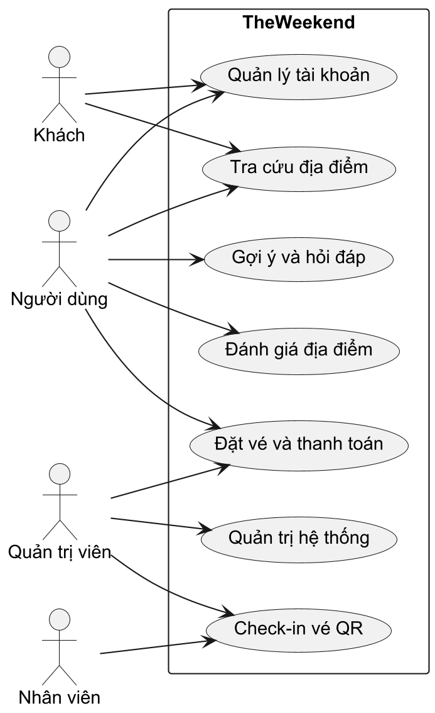
2. Phân tích & thiết kế
Tổng quan chức năng & tác nhân
Khách (chưa đăng nhập)
• Đăng ký, đăng nhập, xem thông tin công khai
Người dùng
• Tra cứu, gợi ý, chatbot, đánh giá, đặt vé
Quản trị viên
• Quản lý người dùng, địa điểm, vé, thanh toán
Nhân viên
• Quét QR, xác minh và check-in vé
8

Slide 9
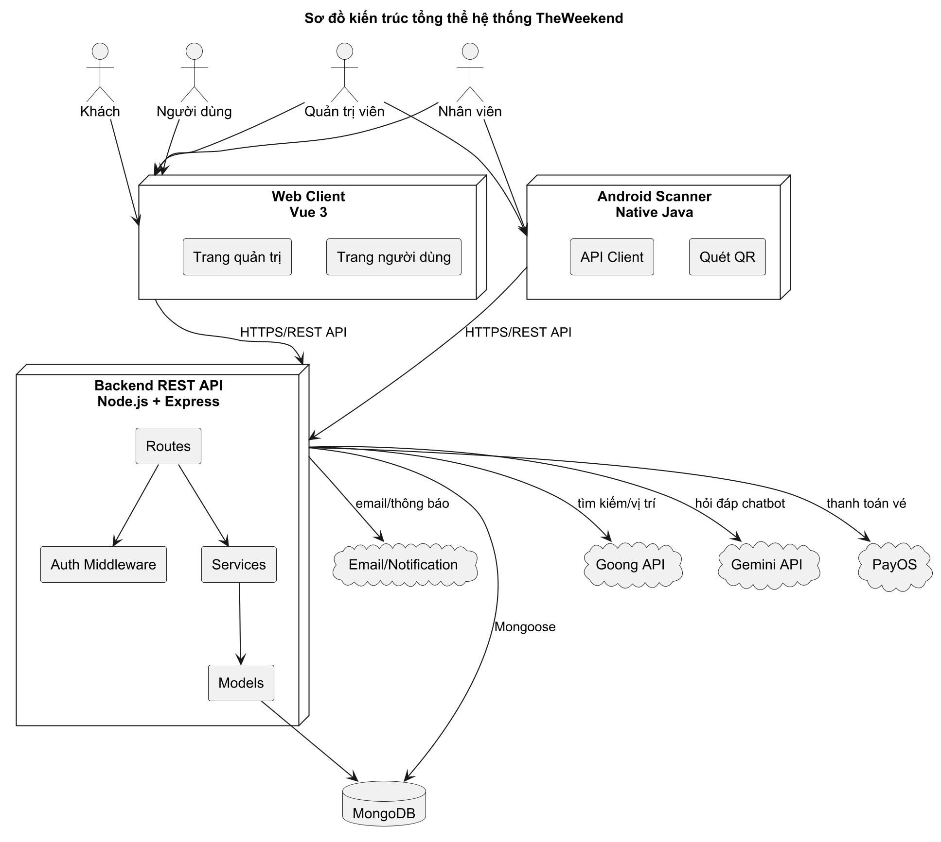
2. Phân tích & thiết kế
Kiến trúc hệ thống
• Client–server, tách frontend/backend, giao tiếp qua REST API.
• Frontend (Vue 3): trang người dùng & quản trị.
• Backend (Node.js/Express): nghiệp vụ, xác thực JWT.
• MongoDB: địa điểm, đánh giá, booking, payment, vé.
• Dịch vụ ngoài: PayOS, Gemini, Goong API.
• Android scanner (Java): quét QR.
9

Slide 10
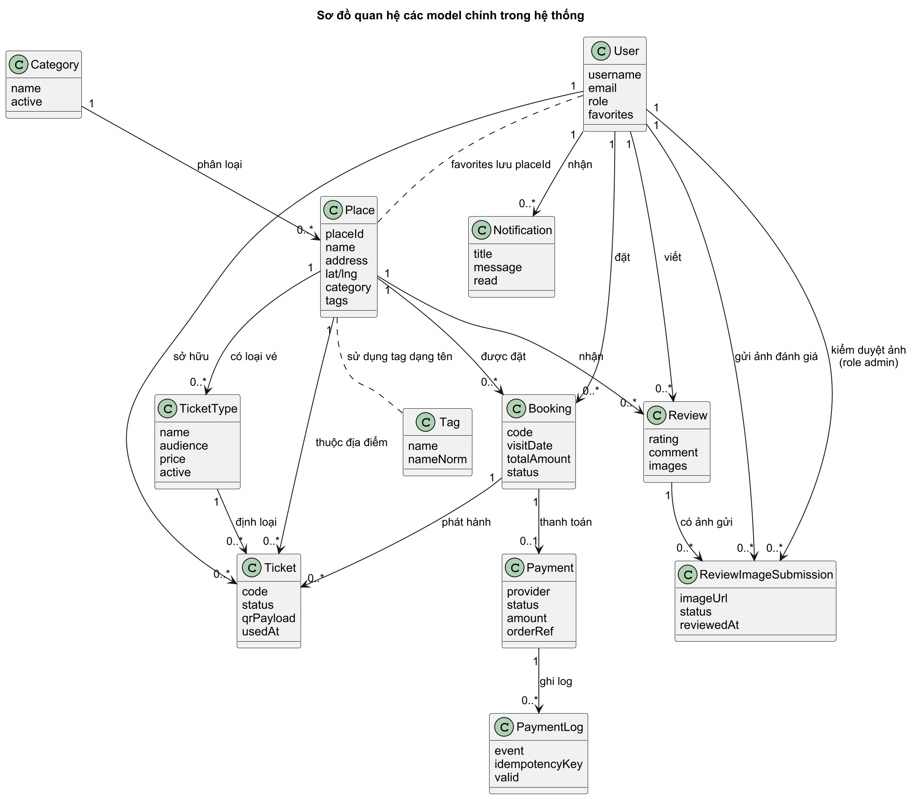
2. Phân tích & thiết kế
Thiết kế cơ sở dữ liệu
• MongoDB, quản lý qua Mongoose.
• Place – Category – Tag: dữ liệu địa điểm.
• Booking – Payment – Ticket: luồng đặt vé.
• Ticket có qrPayload, status, usedAt.
• Review, Favorite, Notification.
10

Slide 11








2. Phân tích & thiết kế
Công nghệ sử dụng
Frontend & Mobile
Backend & Dữ liệu
Vue 3
Android scanner
Node.js
Express
MongoDB
JWT
Dịch vụ tích hợp
Kiểm thử & vận hành
PayOS
Goong API
Gemini API
Postman
11

Slide 12
03
CÁC CHỨC NĂNG CHÍNH

Slide 13
3. Các chức năng chính
Đăng nhập & phân quyền
• Xác thực bằng JWT; hỗ trợ tài khoản thường và đăng nhập Google.
• Mật khẩu băm bằng bcrypt, không lưu thô; quên mật khẩu qua OTP 6 số.
• 3 vai trò: người dùng, nhân viên (staff), quản trị viên (admin).
13

Slide 14
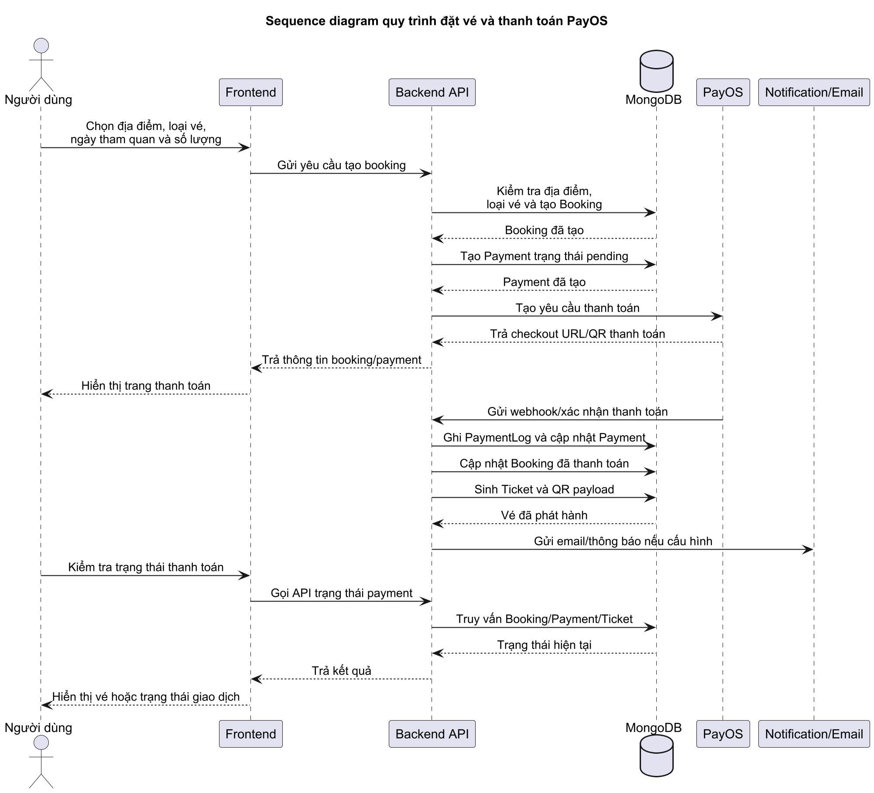
3. Các chức năng chính
Đặt vé & thanh toán PayOS
14

Slide 15
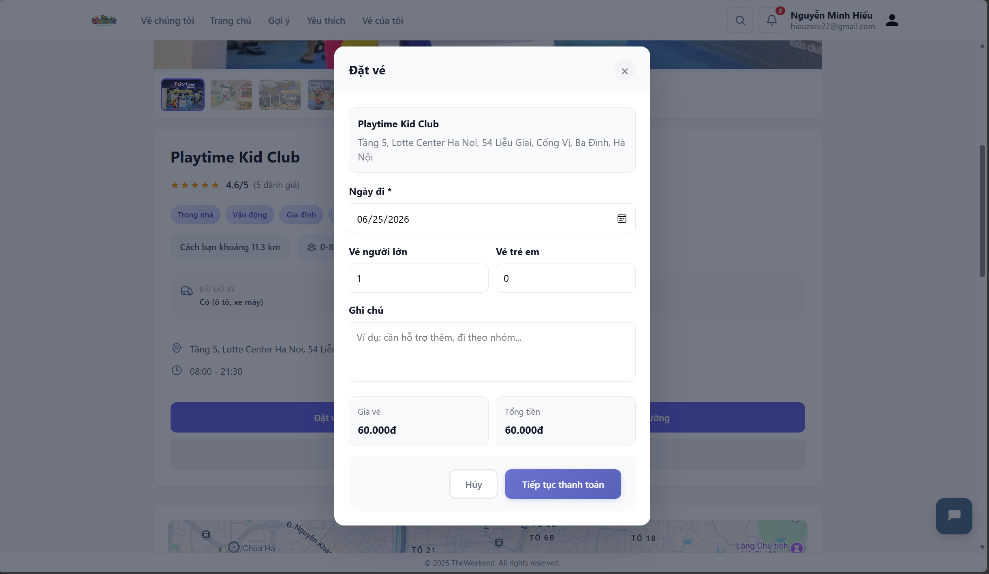
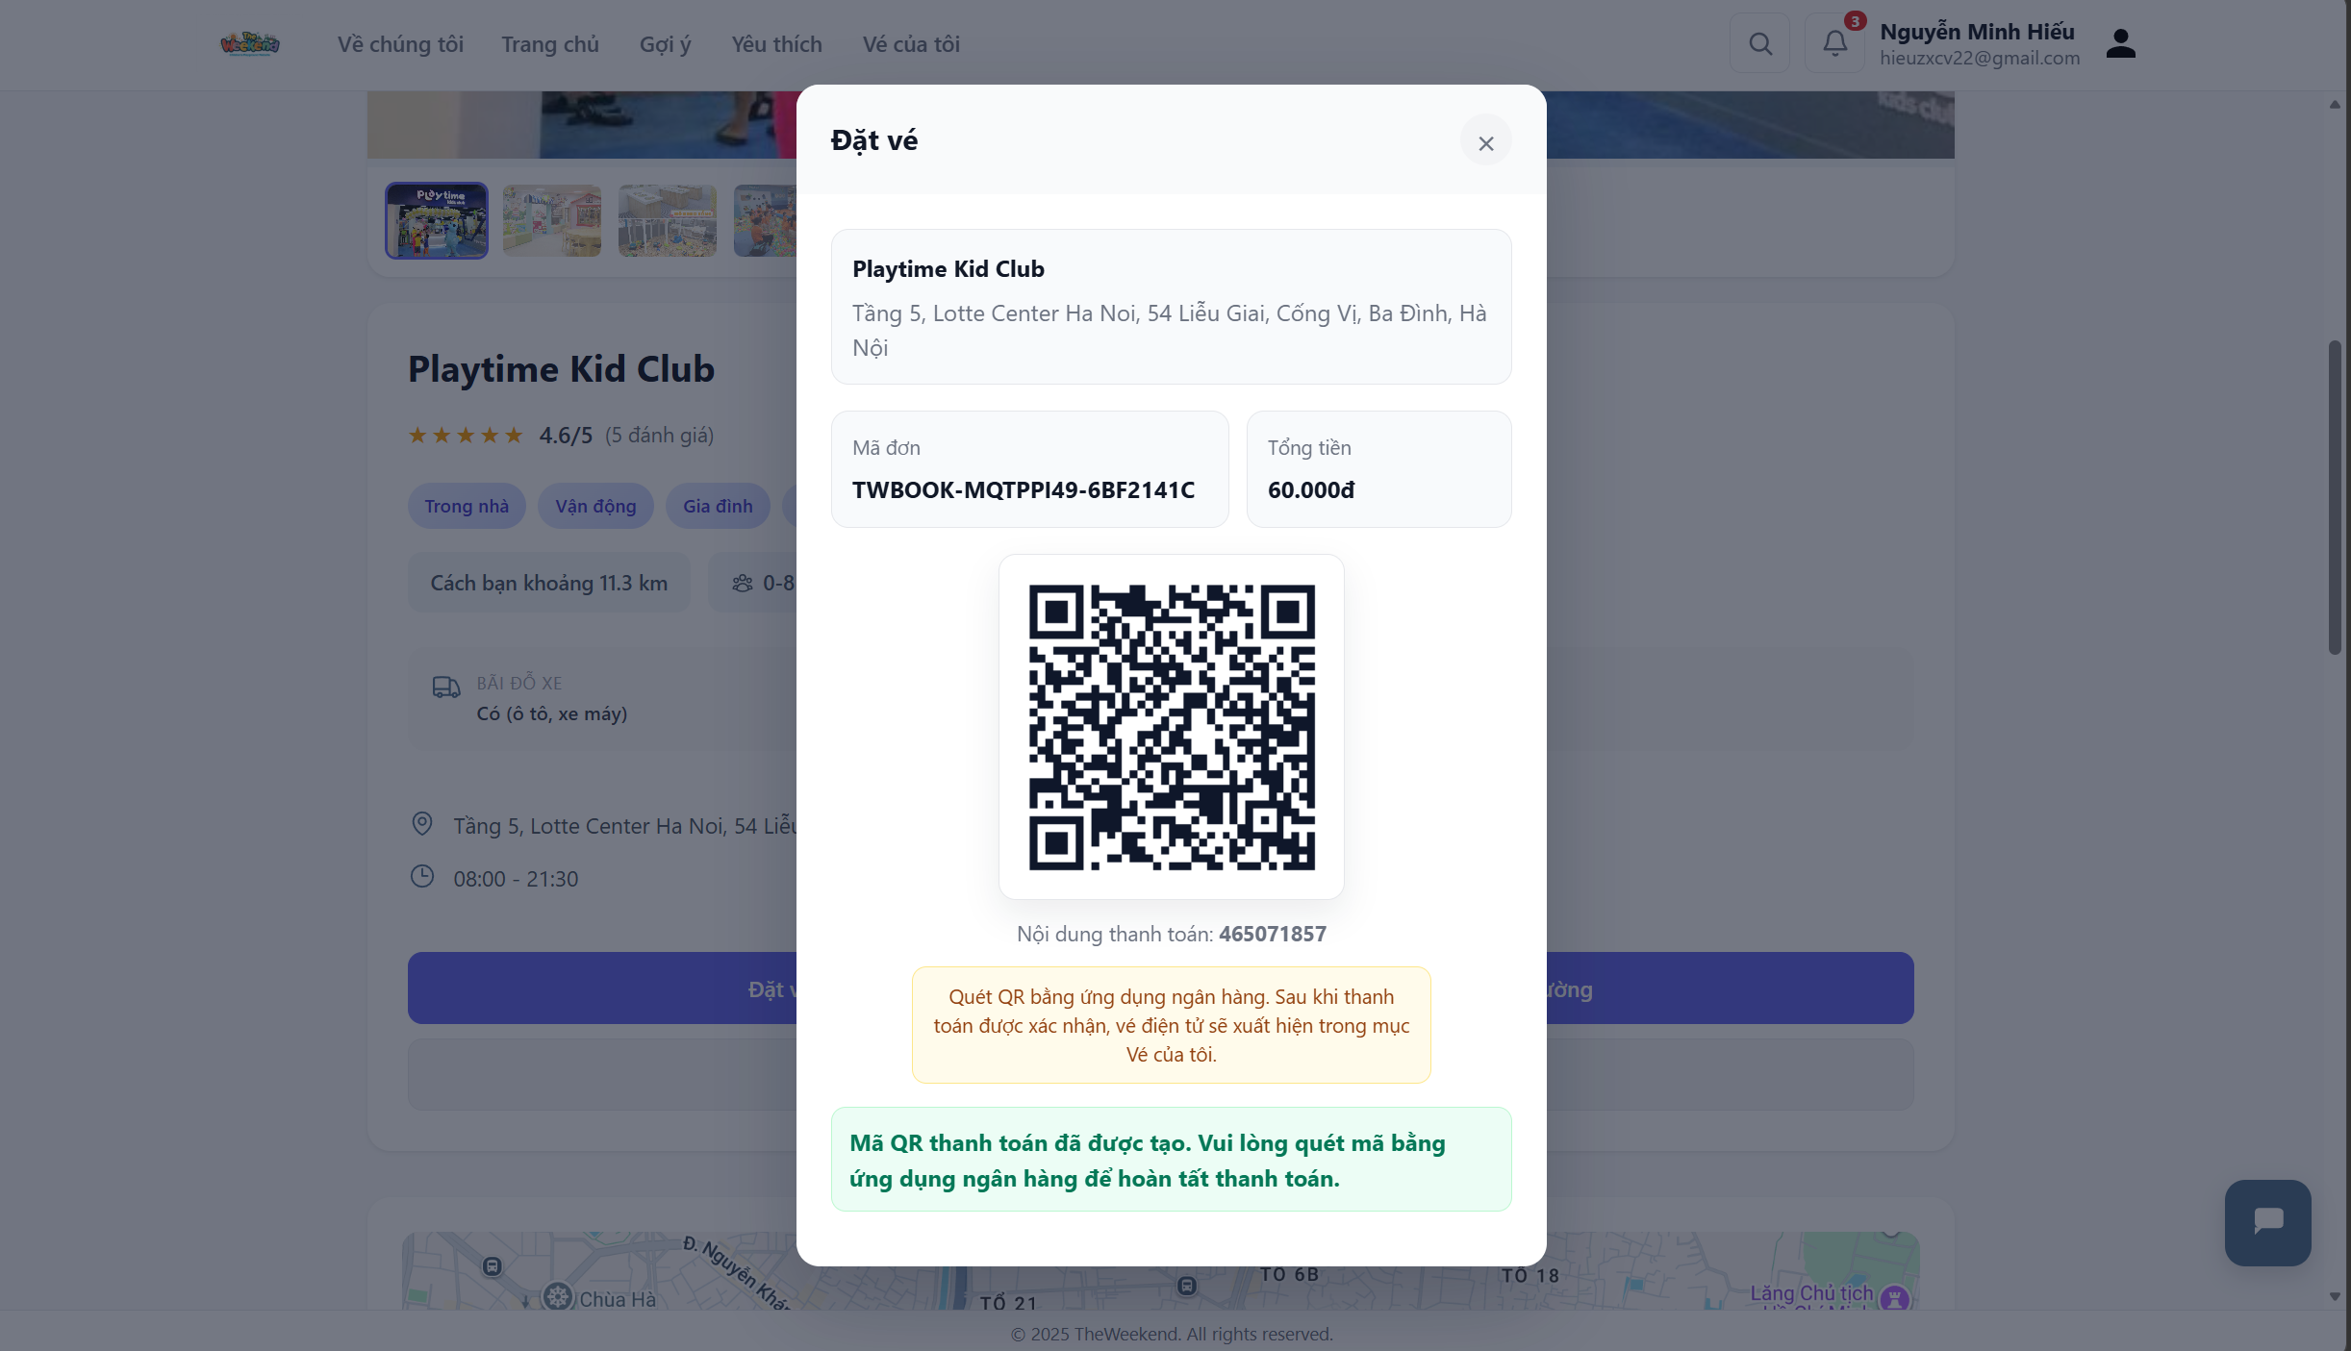
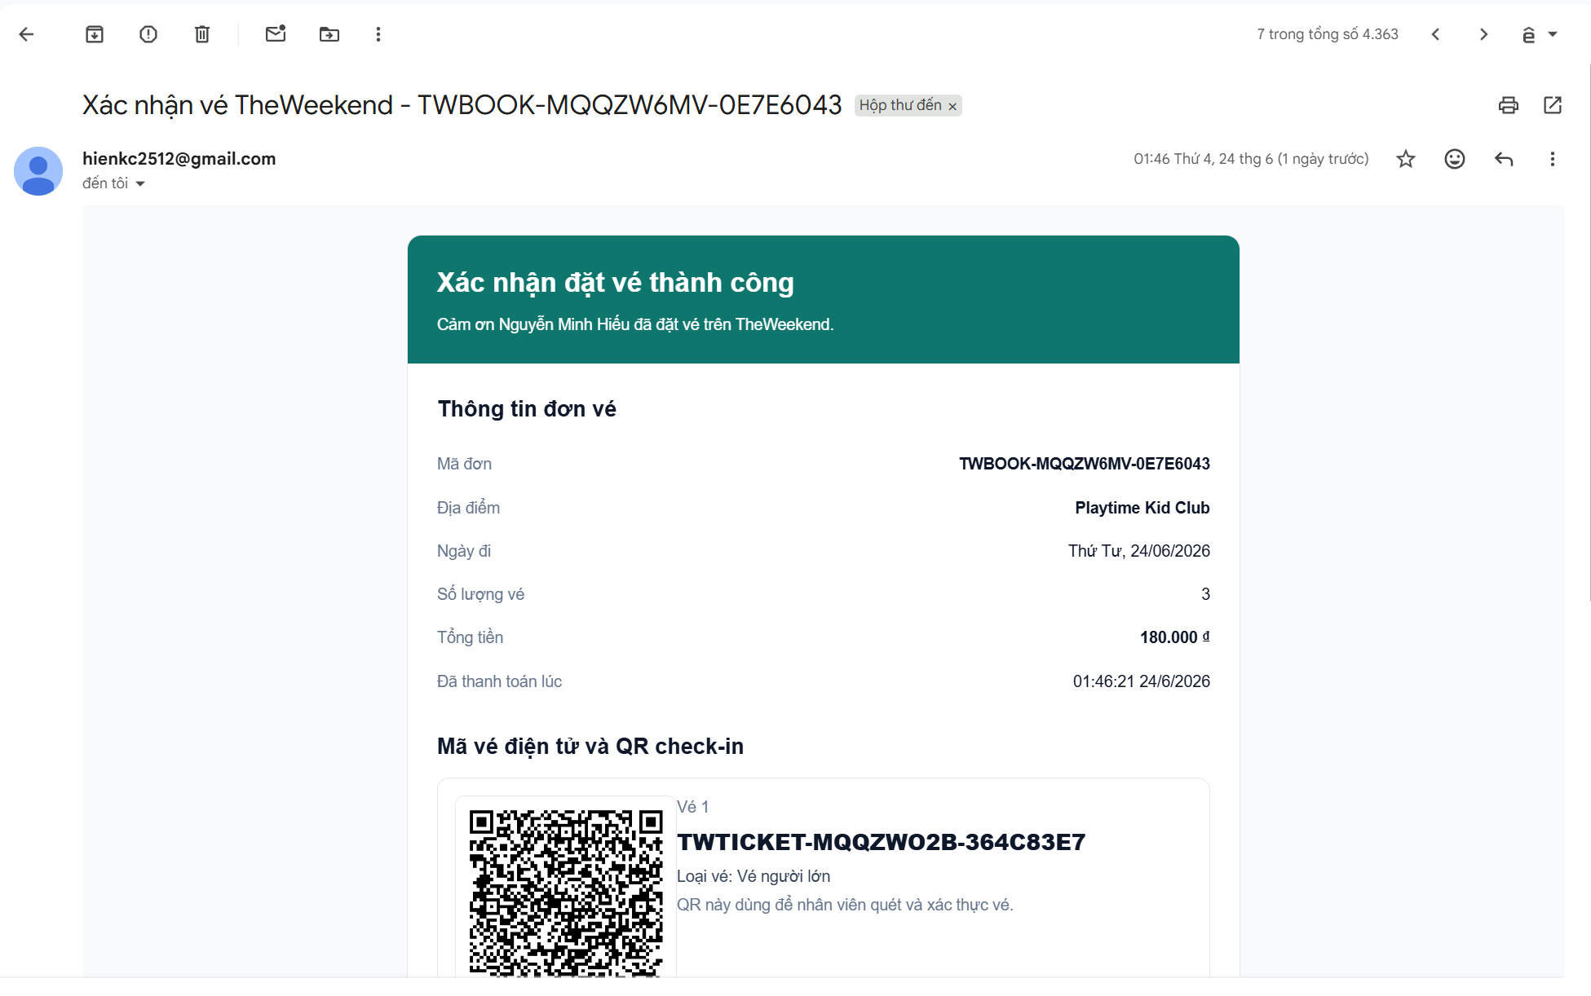
3. Các chức năng chính
Minh họa luồng đặt vé thực tế
1. Chọn vé & ngày đi
2. Quét QR thanh toán
3. Nhận email vé QR
15

Slide 16
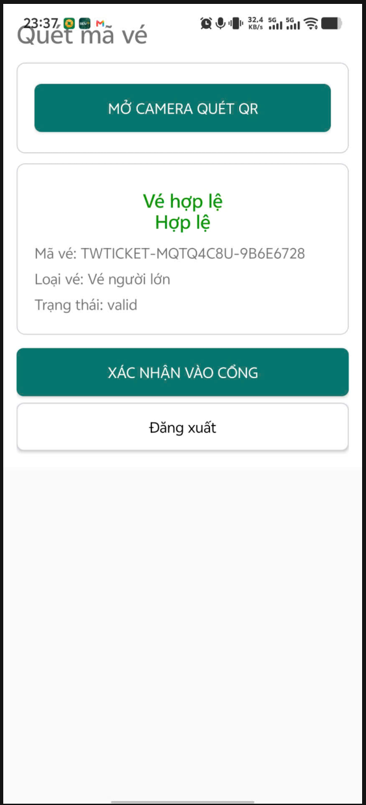
3. Các chức năng chính
Soát vé QR & Android scanner
• Nhân viên đăng nhập, mở camera quét mã QR trên vé (ZXing).
• Quy trình 2 bước: verify (xem trạng thái) → use (đánh dấu đã dùng).
• Chống dùng vé 2 lần: vé đã dùng bị từ chối (HTTP 409).
• Chống vé sai ngày: ngày đi đã qua → tự đánh dấu hết hạn.
16

Slide 17
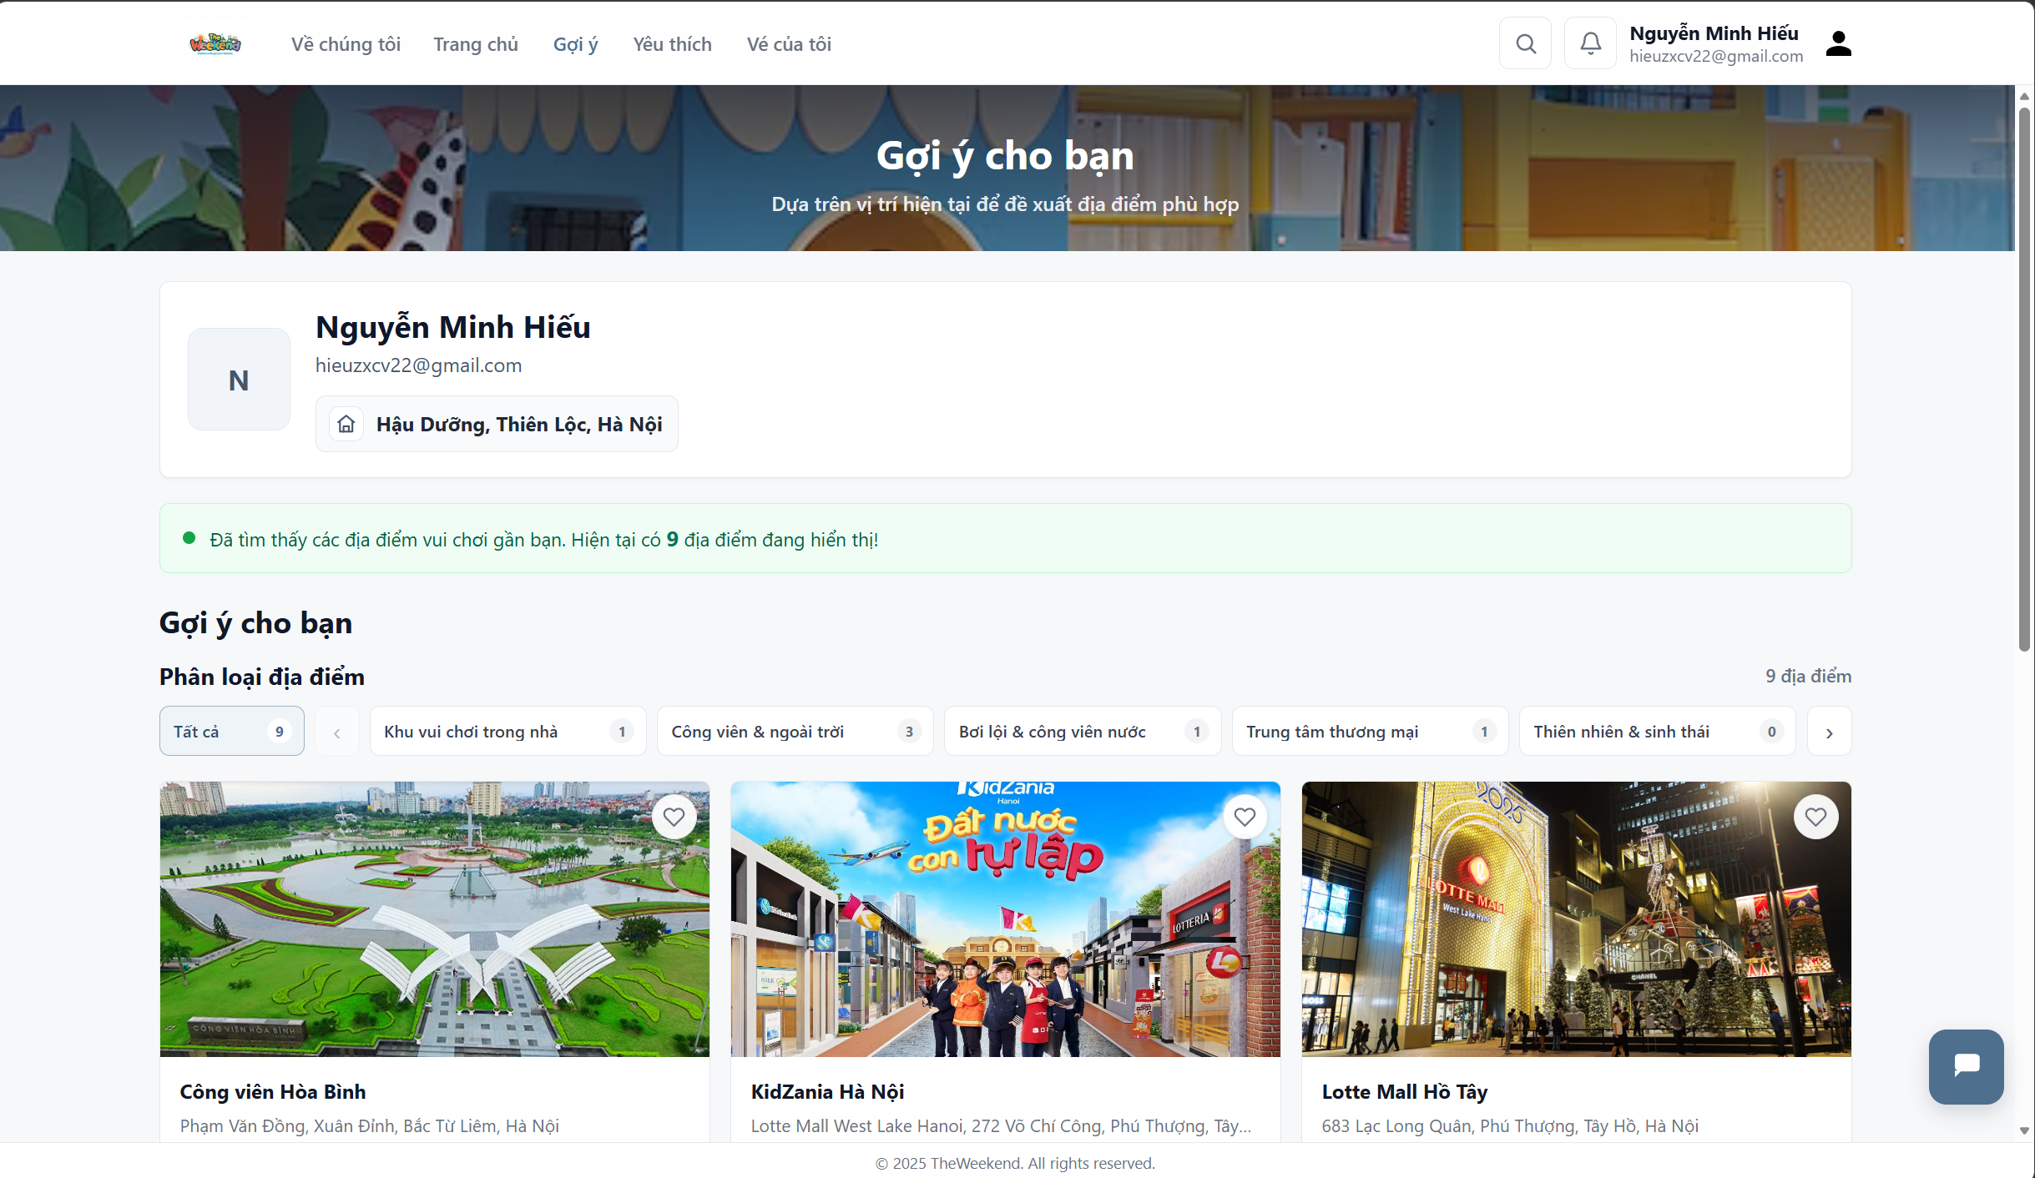
3. Các chức năng chính
Gợi ý địa điểm gần
• Lấy vị trí GPS người dùng, tính khoảng cách tới từng địa điểm.
• Dùng công thức Haversine — khoảng cách trên mặt cầu Trái Đất.
• Lọc bán kính 10 km → sắp xếp gần đến xa → lọc theo danh mục.
17

Slide 18
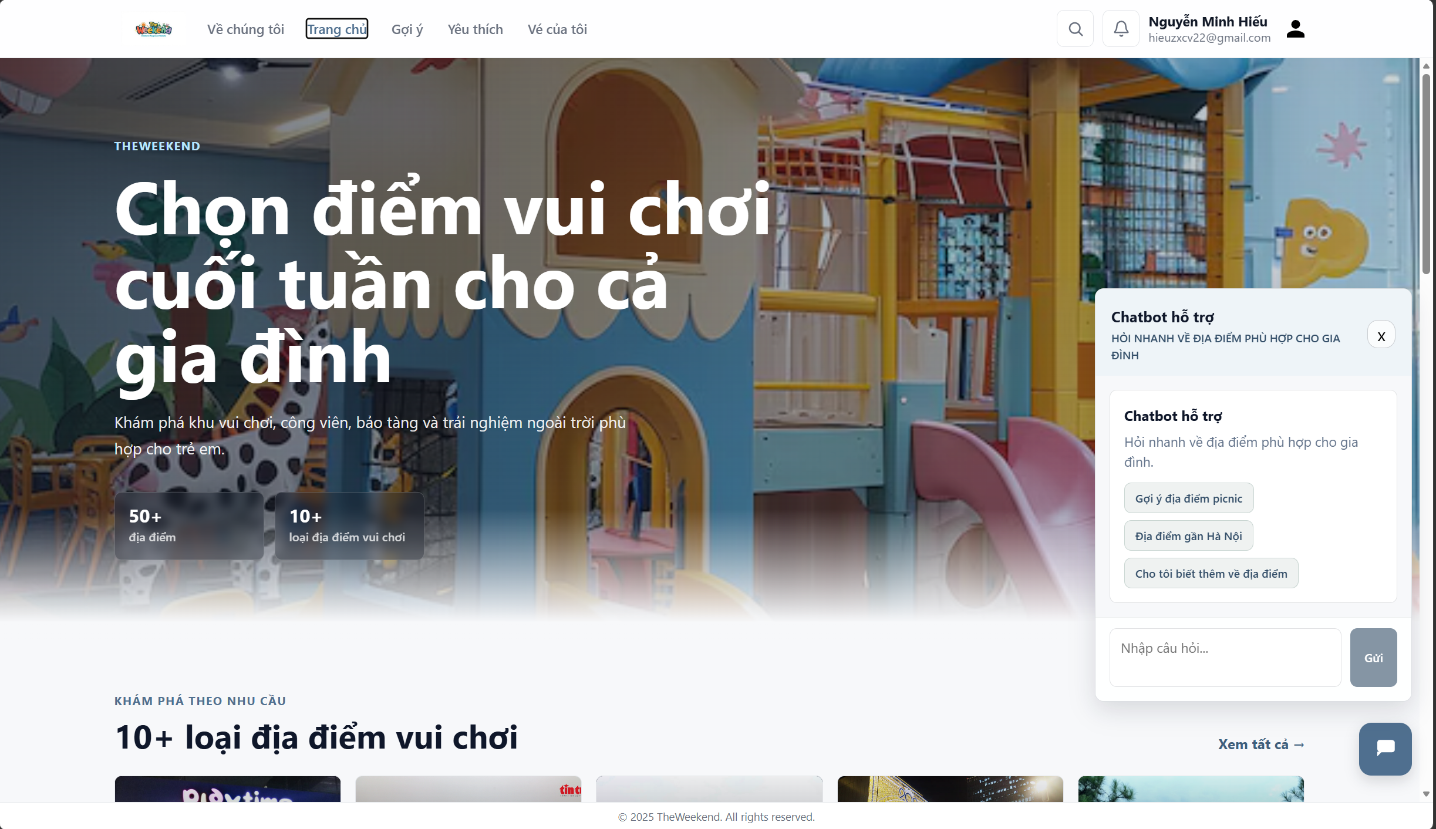
3. Các chức năng chính
Chatbot hỏi đáp (RAG + Gemini)
• RAG: tìm dữ liệu thật trong MongoDB rồi mới trả lời
• Chấm điểm liên quan (tên, tag, từ khóa, rating, khoảng cách) → top-K.
• Không liên quan → trả "Không có dữ liệu"
18

Slide 19
04
KẾT QUẢ & KIỂM THỬ

Slide 20
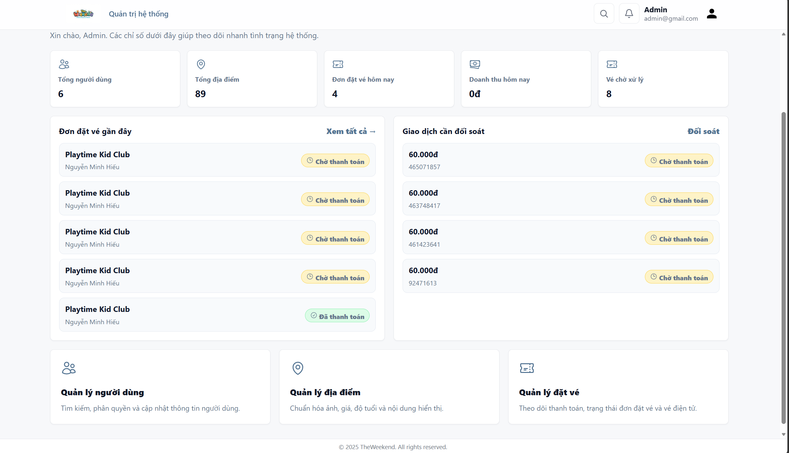
4. Kết quả & kiểm thử
Kết quả đạt được
• Hoàn thiện: web người dùng + trang quản trị + Android scanner.
• Tài khoản: đăng ký/đăng nhập, Google, quên mật khẩu, phân quyền.
• Địa điểm: tìm kiếm, chi tiết, yêu thích, đánh giá, gợi ý, chatbot.
• Vé: đặt vé, thanh toán PayOS, phát hành vé QR, soát vé check-in.
• Tích hợp PayOS, Gemini, Goong API.
20

Slide 21
4. Kết quả & kiểm thử
Kiểm thử nội bộ trên dữ liệu mẫu
Chỉ tiêu đánh giá | Tập mẫu | Số đạt | Tỷ lệ đạt
Gợi ý: trả về địa điểm đúng tiêu chí lọc (vị trí, độ tuổi, thẻ, giá, danh mục) | 5 tiêu chí | 5 | 100%
Gợi ý: xếp hạng theo độ liên quan rồi khoảng cách / đánh giá | 1 tiêu chí | 1 | 100%
Chatbot: trả lời đúng phạm vi với câu hỏi trong phạm vi dữ liệu | 4 câu hỏi | 4 | 100%
Chatbot: từ chối đúng ("Không có dữ liệu") với câu ngoài phạm vi | 4 câu hỏi | 4 | 100%
21

Slide 22
05
KẾT LUẬN & HƯỚNG PHÁT TRIỂN

Slide 23
5. Kết luận & hướng phát triển
Hạn chế & hướng phát triển
Hạn chế
• Chưa khảo sát người dùng thực tế; chưa kiểm thử tải và hiệu năng.
• Load toàn bộ dữ liệu mỗi truy vấn → chậm khi DB lớn.
Hướng phát triển
• Khảo sát người dùng thật, kiểm thử tải.
• Cải tiến Chatbot
• Cá nhân hóa gợi ý, mở rộng dữ liệu.
• Bổ sung chi tiết các trò chơi trong từng địa điểm.
23

Slide 24
CẢM ƠN THẦY CÔ ĐÃ LẮNG NGHE
Trần Hoàng Hiền – 20225836
Rất mong nhận được góp ý của thầy cô

Slide 25
PHỤ LỤC
Slide dự phòng — chỉ mở khi thầy cô hỏi sâu

Slide 26
Phụ lục
Cơ chế chống gian lận thanh toán
Chống webhook giả
• Ký & verify HMAC-SHA256 toàn bộ payload.
• So sánh bằng timingSafeEqual → chống timing-attack.
• Sai chữ ký → ghi log, bỏ qua.
Chống trùng (Idempotency)
• Đơn đã "paid" → bỏ qua, không xử lý lần 2.
• Sinh vé bằng upsert theo (booking, lineIndex).
• Webhook gọi 2 lần không tạo vé 2 lần.
Chống sai số tiền
• Số tiền đối chiếu lấy từ DB (booking.totalAmount).
• Không tin số tiền do client gửi lên.
• Lệch tiền → đánh "failed", không phát vé.
Không xác nhận thủ công
• Không có endpoint tự báo "đã thanh toán".
• Trạng thái paid chỉ đến từ webhook đã verify.
• Polling dự phòng: backend tự hỏi lại PayOS.
26

Slide 27
Phụ lục
Haversine & chấm điểm chatbot
Haversine (khoảng cách)
• toRad = độ × π/180
• a = sin²(Δlat/2) + cos(lat₁)·cos(lat₂)·sin²(Δlng/2)
• c = 2·atan2(√a, √(1−a))
• d = R × c (R = 6 371 000 m)
• Đúng trên mặt cầu, không dùng khoảng cách phẳng.
Chấm điểm liên quan (scoreDoc)
• Khớp tên địa điểm: +80
• Khớp tag: +30
• Khớp từ khóa: +12 / +10 / +4
• Cộng thêm rating, lượt xem
• Điểm khoảng cách: tối đa +12 (≥12 km → +0)
• Sắp xếp giảm dần → giữ top-K (mặc định 5).
Chống bịa 2 tầng
• (1) hasRelevantContext chặn trước khi gọi AI · (2) HARD RULES ép Gemini bám CONTEXT.
27

